Slide 1
Připravovaná výstavba na Lužinách
Rezidence Nové Stodůlky
Bytový dům Alfa
Výhledy Luka
Ing. Vladimír Podroužek, SVJ Amforová

Slide 2
Urbanistická studie 80. léta

Slide 3
80. Léta 20. století
Urbanistická studie, nízká zástavba nad tubusem metra, max. 4 podlaží, + 1 věž

Slide 4
Rezidence Nové Stodůlky 2009

Slide 5
Rezidence Nové Stodůlky
Investor: Stodůlky s.r.o.
2009 velká EIA na 5 budov 12-20 podlaží
Nová občanská sdružení, námitky
2010 investor stáhnul žádost

Slide 6
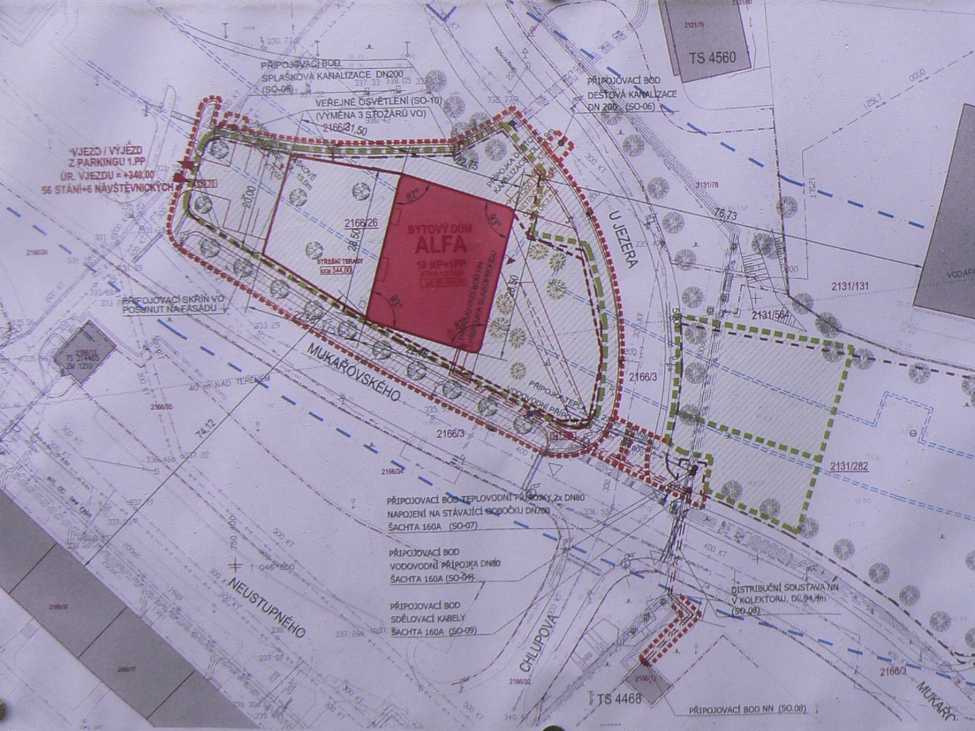
Bytový dům Alfa 2012

Slide 7
Bytový dům Alfa
Investor: Stodůlky s.r.o.
Salámová metoda – jeden z původní pětice
2012 územní řízení
Nesouhlas MČ Praha 13
Zamítnuto Stav úřadem MČ Praha v 06/2012
MHMP po odvolání rozhodnutí zrušil
3.1.2017 nové řízení, veřejné projednání, žádný zápis, bez sta. úřadu, bez starosty
Námitky dosud nevypořádány

Slide 8
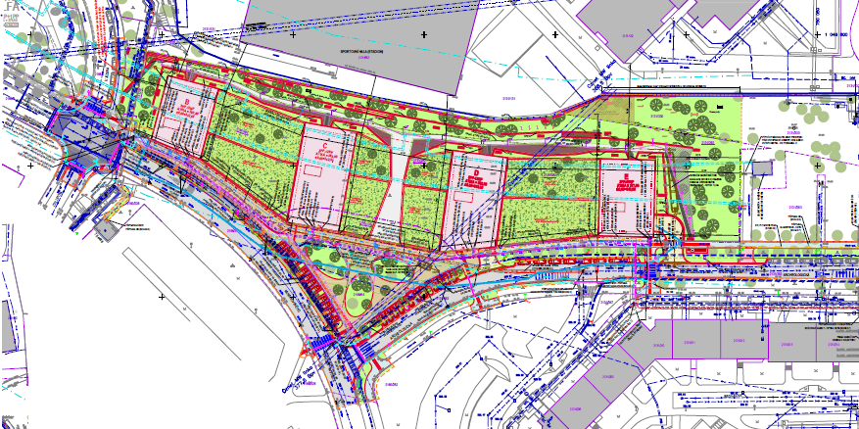
Výhledy Luka 2019

Slide 9
Výhledy Luka
Investor: Stodůlky s.r.o.
31.5.2019 zahájení sloučeného ÚR a SŘ, na 4 „bytové“ domy 10. až 12 NP za více než 1,5 mld. Kč, bez místního šetření a veřejného projednání
Vyvěšeno 15 dnů, pak sejmuto. Námitky do 2.7.2019
19.6. 2019 zjištění z webu Pirátů, okamžitě elektronická komunikace

Slide 10
Výhledy Luka
Zoufalá situace, málo času.
20.6. oslovení senátora Lásky, okamžitá reakce
Oslovení starosty Vodrážky – odpověď za měsíc
Svolávání sousedů, svolání schůze SVJ
25.6. asistent senátora kopíruje dokumenty a večer je posílá, zapojuje se právnička pana Lásky. Dva dny a dvě noci připravujeme námitky, 27.6. jsou připraveny 16 stran
Organizujeme jejich podání, dopisy starostovi

Slide 11
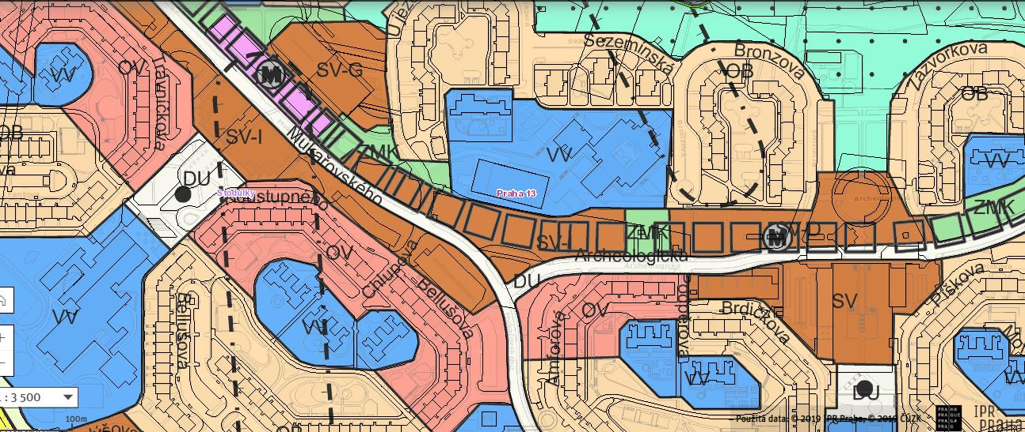
Územní plán

Slide 12
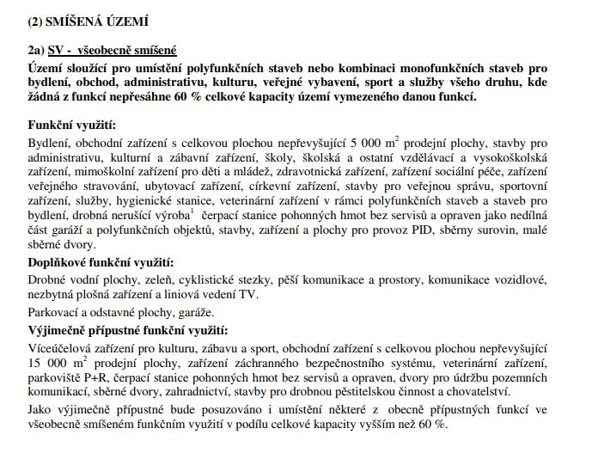
Legenda k funkčnímu využití území

Slide 13
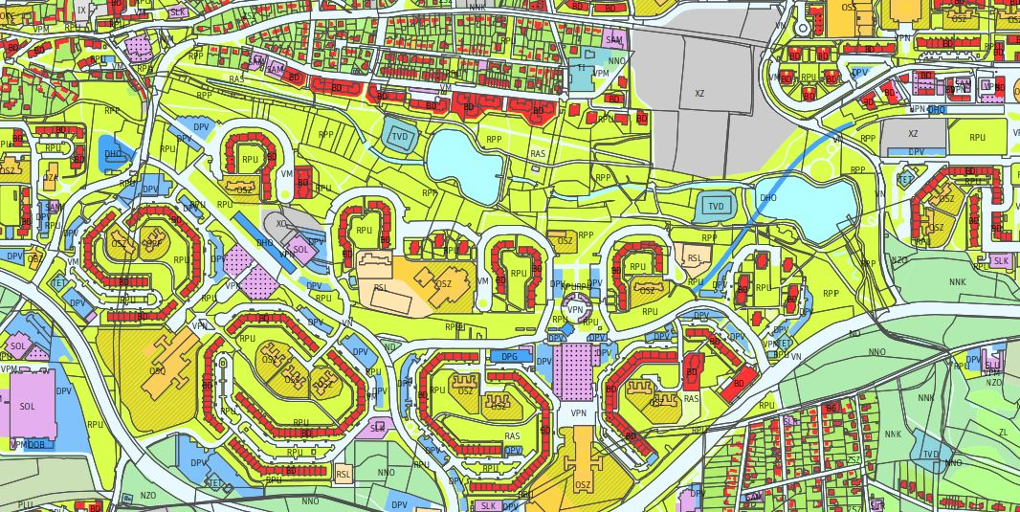
Územně analytické podklady 2016

Slide 14
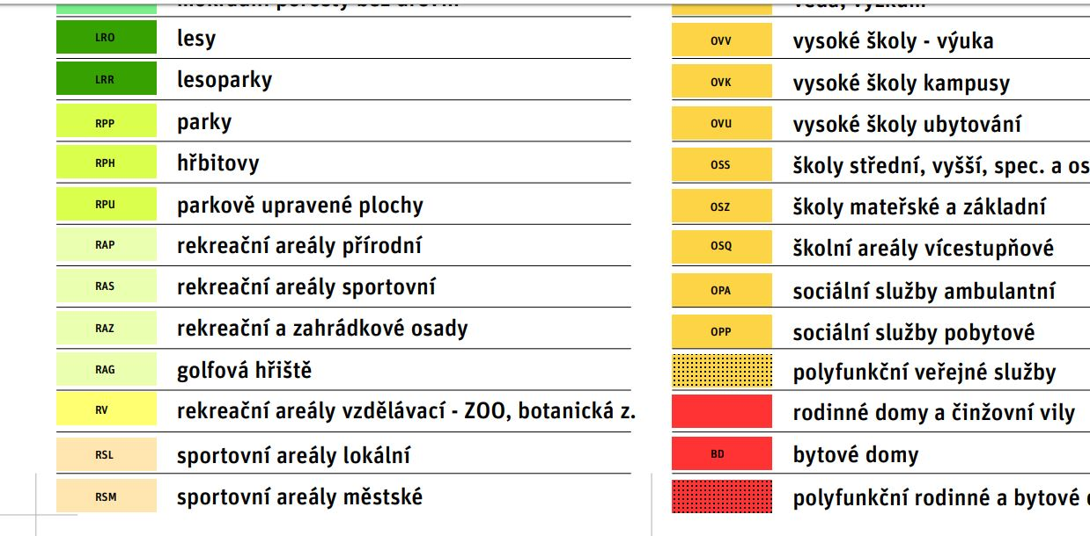
UAP legenda

Slide 15
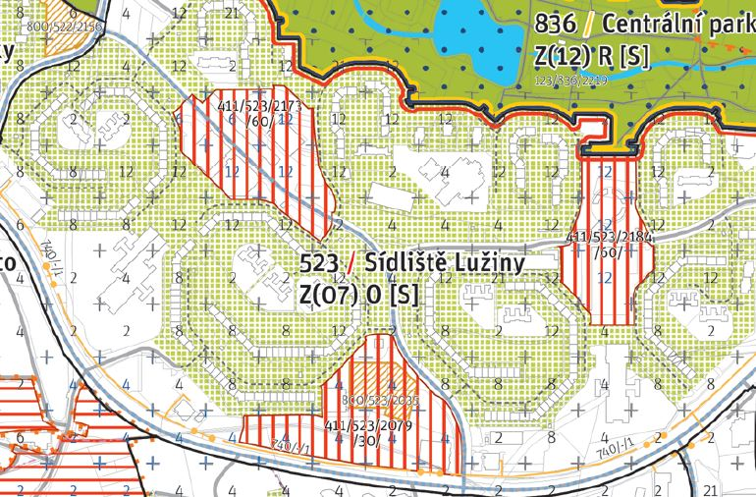
Metropolitní plán návrh

Slide 16
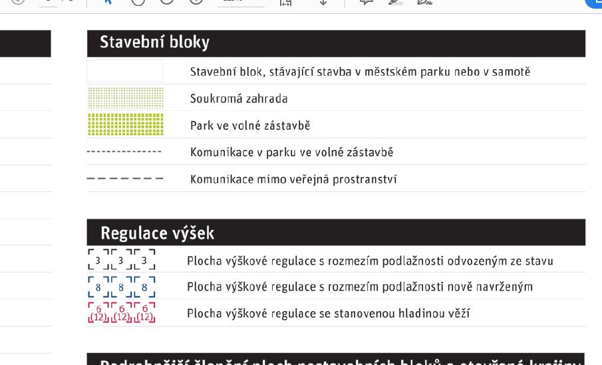
MP legenda

Slide 17
Příčiny
Nezvládnutá úloha MČ při vydávání pozemků při restitucích
Nedostatečné prosazování zájmů občanů při tvorbě a změnách územního plánu
Nestandardní postupy stavebního úřadu
Laxní přístup starosty MČ v rámci územních a stavebních řízení

Slide 18
Požadujeme, aby byly zachovány plochy stávající veřejné zeleně včetně parků bez možnosti zástavby.
Stanovisko MČ Praha 13 před komunálními volbami 2018

Slide 19
Úřad městské části musí hájit především zájmy občanů
Běžný občan nemá šanci
Občanská sdružení mají velkou sílu, ale záleží na odborné způsobilosti členů v boji profesionály u developerů
ÚMČ má možnosti, personál, zkušenosti a odbornou způsobilost

Slide 20
Úloha MČ
Ponechání důležitých pozemků v majetku obce
Sledování vývoje změn územního plánu, aktivní zapojení do přípravy nového územního plánu
Sledování řízení EIA
Zapojení široké veřejnosti do diskuze o nové výstavbě, do územních a stavebních řízení
Právní a odborná podpora

Slide 21
Pracovní skupina
Sledování prodeje pozemků
Sledování územního plánu a jeho změny, EIA
Znalost Stavebního zákona, Správního řádu a souvisejících předpisů, odborná znalost stavební problematiky, územního plánování, OTP
Finanční zabezpečení
Nový stavební zákon – pro developery?

